Slide 1
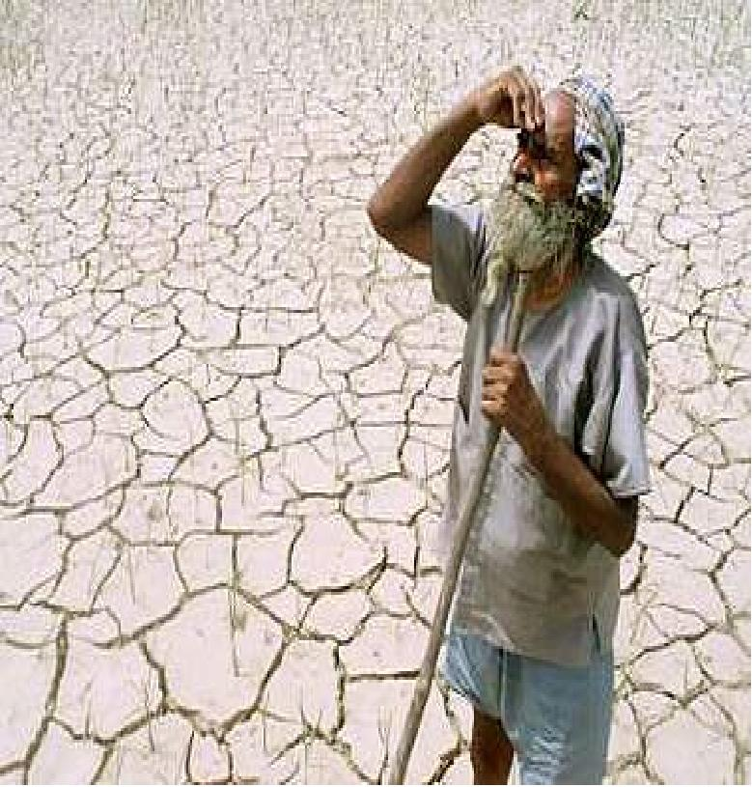
ANGEN PENNAWD.

Slide 2
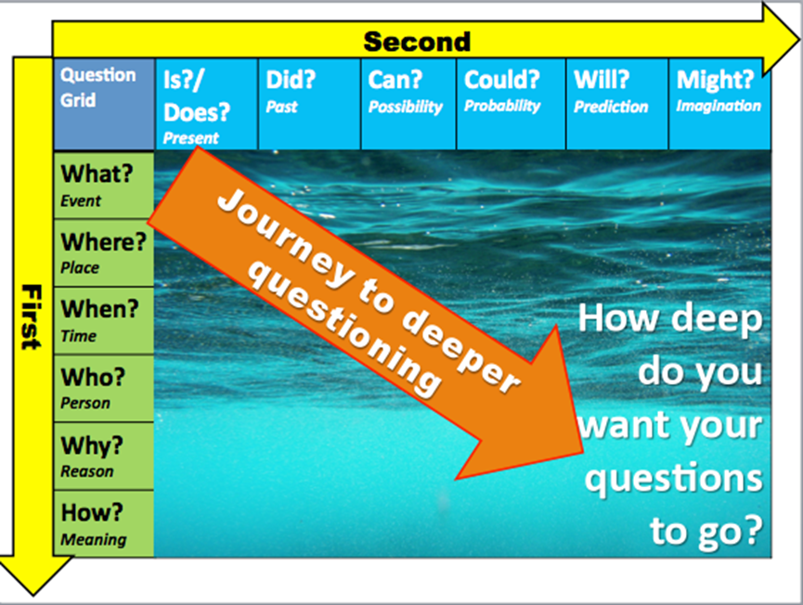

Slide 3
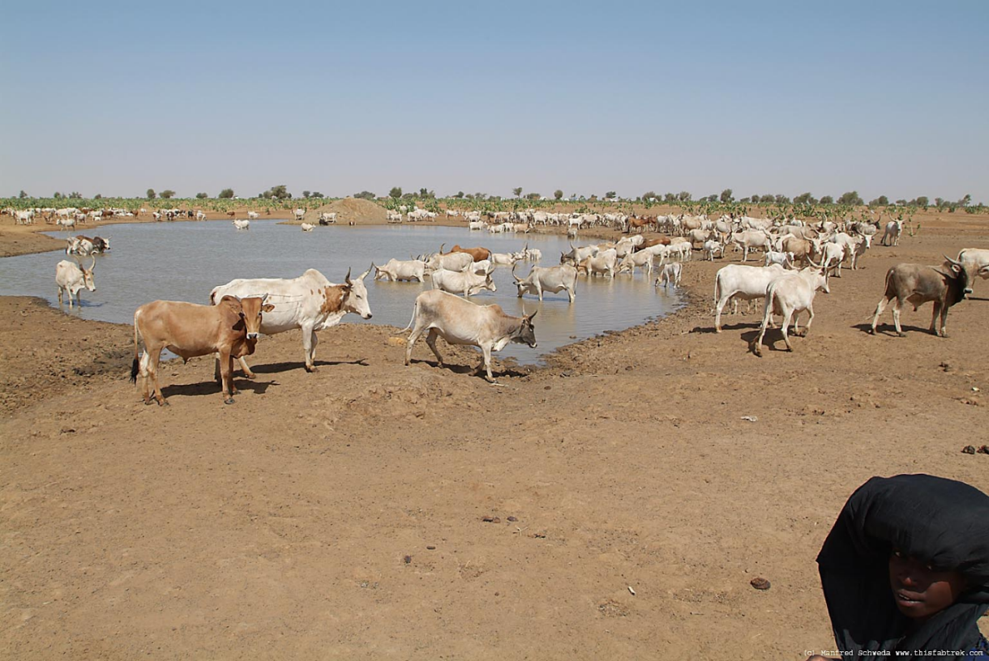
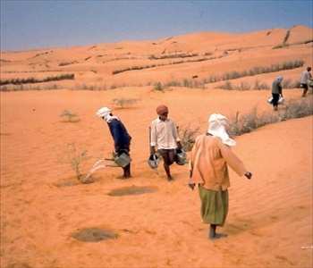
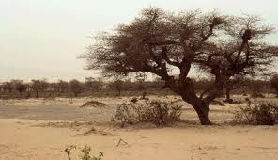
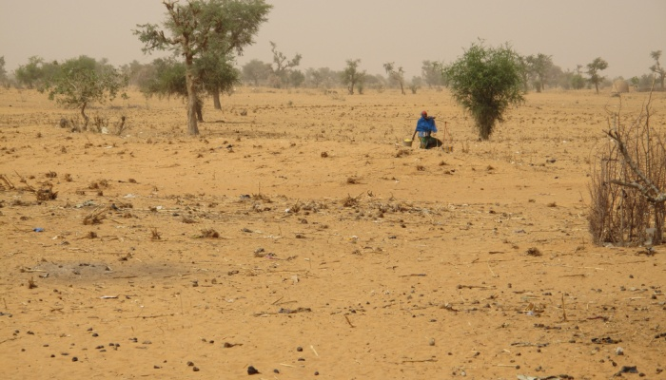

Slide 4
DIFFEITHDIRO.
Sut all diffyg glawiad a/neu ddiffyg dŵr achosi sychder a diffeithdiro?

Slide 5

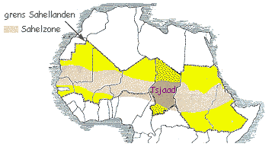
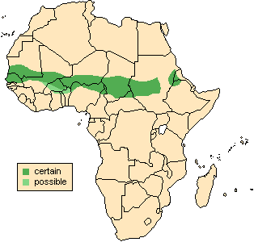
Y SAHEL
Mae’r Sahel wedi’i leoli yn rhanbarth y de o Anialdir y Sahara, Affrica. Edrychwch ar y lluniau canlynol. Mewn parau trafodwch ble rydych chi’n credu mae’r Sahel wedi’i leoli.

Slide 6
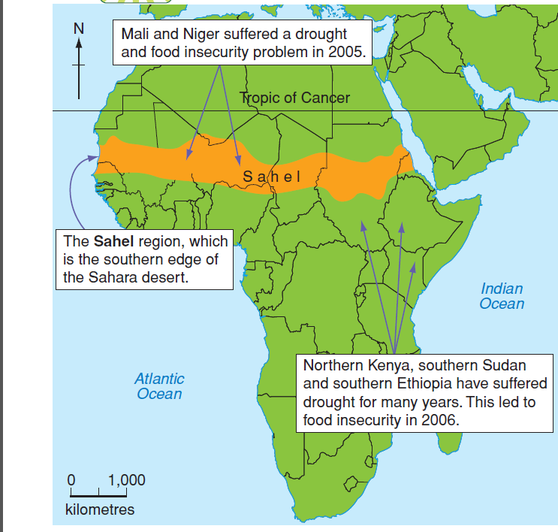

Slide 7
DIFFYG DŵR; lIc’S
Mae nifer o wledydd yn profi tymor sych a tymor gwlyb penodol. Os bydd y glaw yn methu yn ystod un flwyddyn; gall y canlyniad ar gyfer cnydau, anifeiliaid a phobl fod yn drychinebus.
Y mannau mwyaf agored i niwed yw ffiniau anialwch a rhannau mewnol trofannol lle mae symiau cyfartalog y glawiad yn isel ac mae’r tymor glawiog yn fyr.
Pan fydd yn disgyn, mae’r glaw yn drwm, sydd yn golygu nad oes ganddo ddigon o amser i ymdreiddio i’r ddaear.
Yn lle hynny, mae dŵr ffo ar y tir yn achosi fflachlifau ac mae dŵr yn cael ei golli i’r gymuned leol.
Notes:
f

Slide 8
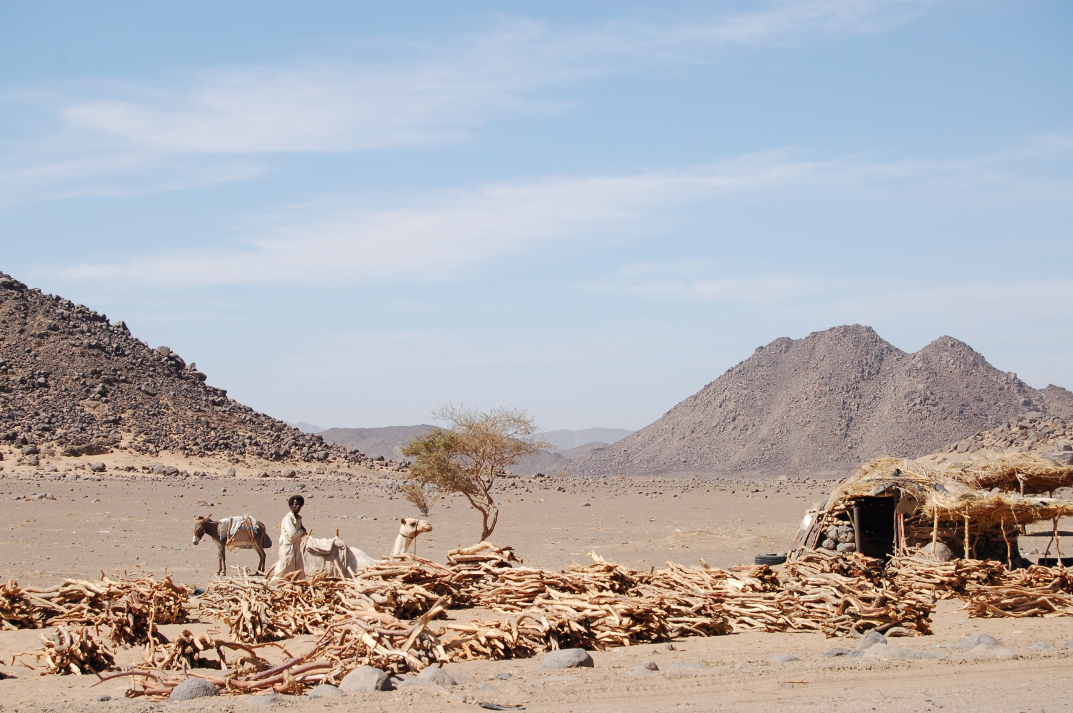
DIFFYG Dŵr; mewn LIC’s.

Slide 9
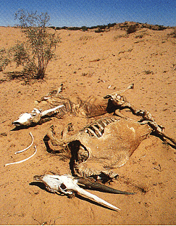
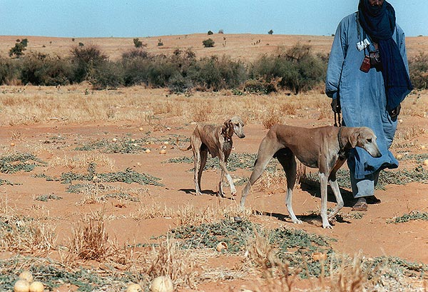
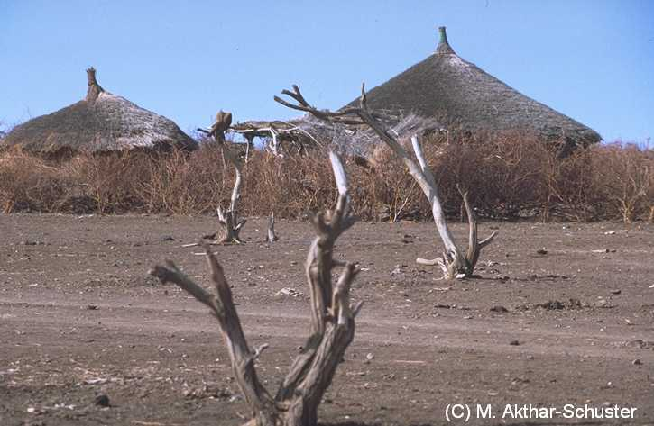
Mae rhanbarthau’r Sahel yn ardaloedd sy’n profi diffeithdiro.

Slide 10
http://www.bbc.co.uk/education/clips/zqwnvcw
Anodwch y stribed cartŵn i egluro achosion diffeithdiro.

Slide 11
Pam fod y Sahel yn dioddef o ddifeithdiro?
DIFFEITHDIRO
Cynnydd mewn poblogaeth
Cynnydd mewn gwartheg
Datgoedwigo ar gyfer coed tân
Pori mwy dwys ar y gwelltir
Gwreiddiau bellach ddim yn dal y pridd gyda’i gilydd
Mae’n bosibl fod gwreiddiau’n cael eu bwyta yn ogystal â gwair
Y dail bellach ddim yn amddiffyn y pridd rhag y tywydd
Llai o lystyfiant yn golygu llai o warchodaeth rhag y tywydd
Pridd rhydd yn cael ei chwythu i ffwrdd gan y gwynt (Erydiad Pridd)
=
Pridd rhydd yn cael ei chwythu i ffwrdd gan y gwynt (Erydiad Pridd)
=
DIFFEITHDIRO

Slide 12
EFFAITH AR WEITHGARWCH DYNOL
Cnydau methu tyfu, nid yw pobl yn gallu bwydo gwartheg
Mae diffyg llystyfiant yn golygu fod pridd yn colli ei haen amddiffynnol a’i fod yn cynnwys llai o hwmws a lleithder.
Mae pobl yn teithio yn bellach i ddod o hyd i ddŵr a bwyd.
Wrth i’r tir gracio a sychu mae’r tir yn ymsuddo.

Slide 13
Watch this video;
http://www.youtube.com/watch?v=8mUhtFe2ApE
Anialdiroedd yn Ymledu ac yn Dinistrio Ffermdir

Slide 14
Rheoli sychder a diffeithdiro.
Lleihau’r galw am ddŵr drwy:
Addysg; defnyddio llai o ddŵr wrth ymolchi, cawodydd, defnyddio “bog hog”.
Cyfyngiadau; gwahardd pibelli dŵr, cau pyllau nofio pan fo prinder.
Arbed dŵr, storio dŵr glaw, atgyweirio hen bibelli.

Slide 15
Rheoli sychder a diffeithdiro.
Cynyddu cyflenwad dŵr drwy:
Adeiladu, argaeau a chronfeydd dŵr
Tynnu o ddyfrhaenau, nodi ffynonellau newydd o ddŵr o dan y ddaear.
Dihalwyno, defnyddio ynni’r haul i anweddu dŵr môr.
Hadu cymylau
Ychwanegu cemegion penodol i annog cymylau i greu a chynhyrchu dyddodiad.

Slide 16
RHEOLI sychder a diffeithdiro.
Plannu coed a llwyni i greu “gwregys gwyrdd” ar hyd cwr neu ymyl yr ardal wedi’i difeithdiro.
Adeiladu llinellau cerrig i geisio dal unrhyw leithder sydd ar gael.
Neilltuo ardaloedd gyda ffensys er mwyn atal pori gormodol ac i alluogi llystyfiant i dyfu.
Cynlluniau rheoli dŵr er mwyn darparu dŵr ar gyfer dyfrhau.

